Slide 1


TRƯỜNG TRUNG HỌC CƠ SỞ ĐÔ THỊ VIỆT HƯNG
CHÀO MỪNG CÁC EM ĐẾN VỚI TIẾT HỌC NGÀY HÔM NAY

Slide 2
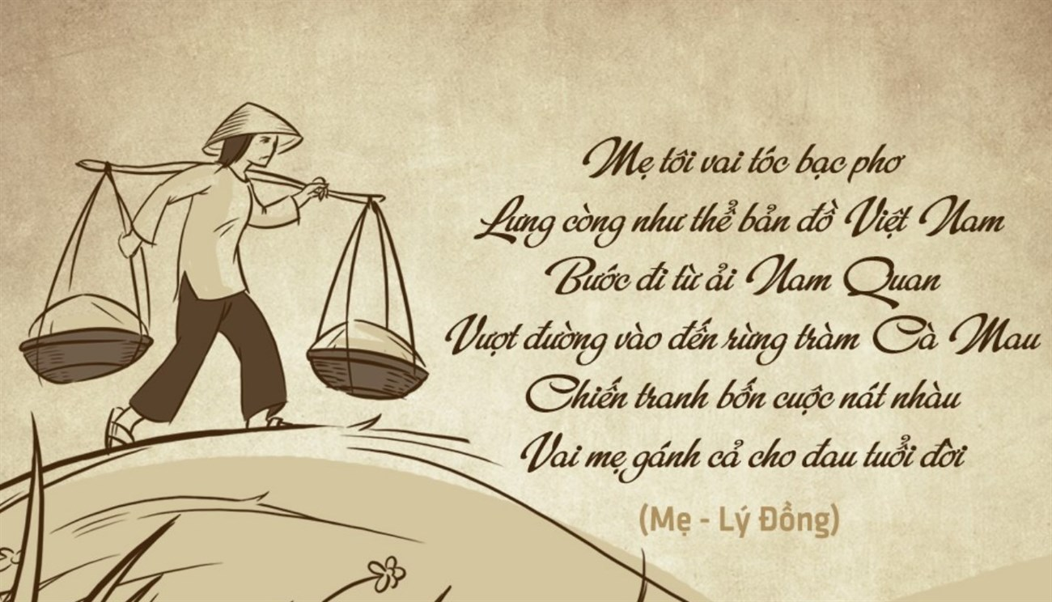
THƠ

Slide 3


Bài 2: THƠ

Slide 4

HOẠT ĐỘNG KHỞI ĐỘNG
Trò chơi: NHANH NHƯ CHỚP
+ Chia lớp thành 4 đội.
Luật
chơi
+Yêu cầu: kể tên những bài hát viết về tình cảm gia đình.
+Trong thời gian 2 phút, đội nào viết được nhiều đáp án đúng lên bảng nhất sẽ thắng cuộc.

Slide 5

Gia đình là cái nôi nuôi dưỡng cả đời sống vật chất lẫn tâm hồn con người. Mỗi người lớn lên đều nhờ sự nuôi nấng, yêu thương , dạy bảo của ông bà, cha mẹ. Đặc biệt, Trong bài học hôm nay, các em sẽ cùng nhau tìm hiểu chủ đề tình cảm gia đình qua tìm hiểu các bài thơ viết về mẹ; làm thơ lục bát về người thân; kể lại kỉ niệm đáng nhớ về người thân.

Slide 6
HOẠT ĐỘNG KHÁM PHÁ KIẾN THỨC
A. ĐỌC - HIỂU VĂN BĂN
I. Tìm hiểu chung
Câu 1. Nêu một số yếu tố về hình thức của một bài thơ nói chung?
Đọc phần Kiến thức ngữ văn trong SGK trang 36, 37 để nêu những hiểu biết về thể loại thơ trữ tình. Trả lời câu hỏi sau:
Câu 2. Nêu đặc điểm của thể thơ lục bát?

Slide 7

1. Một số yếu tố hình thức của bài thơ
- Dòng thơ gồm các tiếng được sắp xếp thành hàng; các dòng thơ có thể giống hoặc khác nhau về độ dài, ngắn.
- Vần là phương tiện tạo tính nhạc cơ bản của thơ dựa trên sự lặp lại (hoàn toàn hoặc không hoàn toàn) phần vần của âm tiết. Vần có vị trí ở cuối dòng thơ gọi là vần chân, ở giữa dòng thơ gọi là vần lưng.
- Nhịp là những điểm ngắt hơi khi đọc một dòng thơ. Ngắt nhịp tạo ra sự hài hoà, đồng thời giúp hiểu đúng ý nghĩa của dòng thơ.

Slide 8
Vần lưng
Việt Nam// đất nước ta ơi
Mênh mông biển lúa// đâu trời đẹp hơn
Cánh cò//bay lả// rập rờn
Mây mờ //che đỉnh// Trường Sơn //sớm chiều.
(Việt Nam quê hương ta – Nguyễn Đình Thi)
Vần chân
Vần lưng
Ngắt nhịp: 2/4; 4/4; 2/2/4

Slide 9
2. Thơ lục bát
Lục bát là thể thơ truyền thống của dân tộc Việt Nam, có sức sống mãnh liệt, mang đậm vẻ đẹp tâm hồn con người Việt Nam.
+ Số câu, số chữ mỗi dòng: Mỗi bài thơ ít nhất gồm hai dòng với số tiếng cố định: dòng sáu tiếng (dòng lục) và dòng tám tiếng (dòng bát).
+ Gieo vần:
. Gieo vần chân và vần lưng.
. Tiếng thứ sáu của dòng lục gieo vần xuống tiếng thứ sáu của dòng bát, tiếng thứ tám của dòng bát gieo vần xuống tiếng thứ sáu của dòng lục tiếp theo
Ngắt nhịp: thường ngắt nhịp chẵn (mỗi nhịp hai tiếng)

Slide 10
Thảo luận nhóm 2: Xác định đặc điểm của thể thơ lục bát qua khổ 2 bài “À ơi tay mẹ”
Vẫn bàn tay mẹ// dịu dàng, À ơi //này cái trăng vàng //ngủ ngon. À ơi// này cái trăng tròn, À ơi //này cái trăng còn //nằm nôi…
Vần lưng
Vần chân
Vần lưng
Nhịp thơ: 4/2; 2/4/2

Slide 11

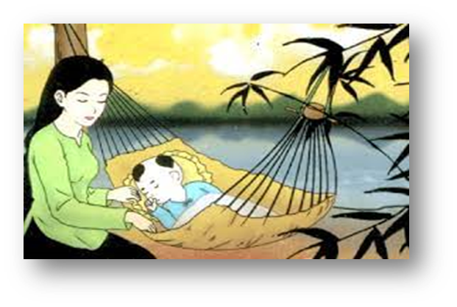
II. Văn bản À ơi tay mẹ (Bình Nguyên)
? Em đã lần nào nghe bà hoặc mẹ ru chưa?
Hãy chia sẻ cảm nhận của em về lời ru ấy.

Slide 12

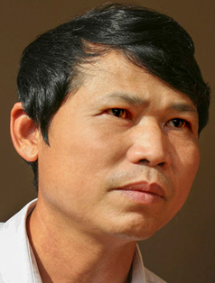
Tìm hiểu về tác giả Bình Nguyên
Qua tìm hiểu ở nhà,
nêu những hiểu biết
của em về tác giả
Bình Nguyên.

Slide 13
- Tên thật là Nguyễn Đăng Hào, sinh ngày 25 tháng 1 năm 1959.
- Quê quán xã Ninh Phúc, Tp Ninh Bình, tỉnh Ninh Bình.
- Ông vừa là nhà thơ vừa là Nghệ sĩ Nhiếp ảnh Việt Nam.
- Hiện nay tác giả Bình Nguyên đang làm Chủ tịch Hội Văn học Nghệ thuật Ninh Bình.
- Sự nghiệp: đã nhận tới hai giải “Thơ lục bát” (Giải A-2003; Giải Ba-2010) trên báo Văn Nghệ.

Slide 14
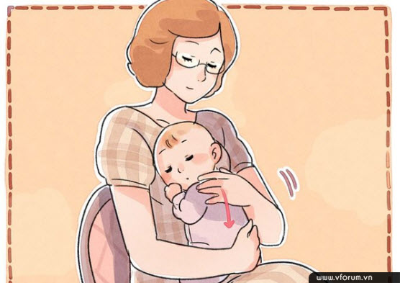
2. Tìm hiểu chung về bài thơ
a. Hoàn cảnh sáng tác :
Viết năm 2003, bài thơ được tác giả gửi dự thi Thơ lục bát trên báo Văn Nghệ

Slide 15
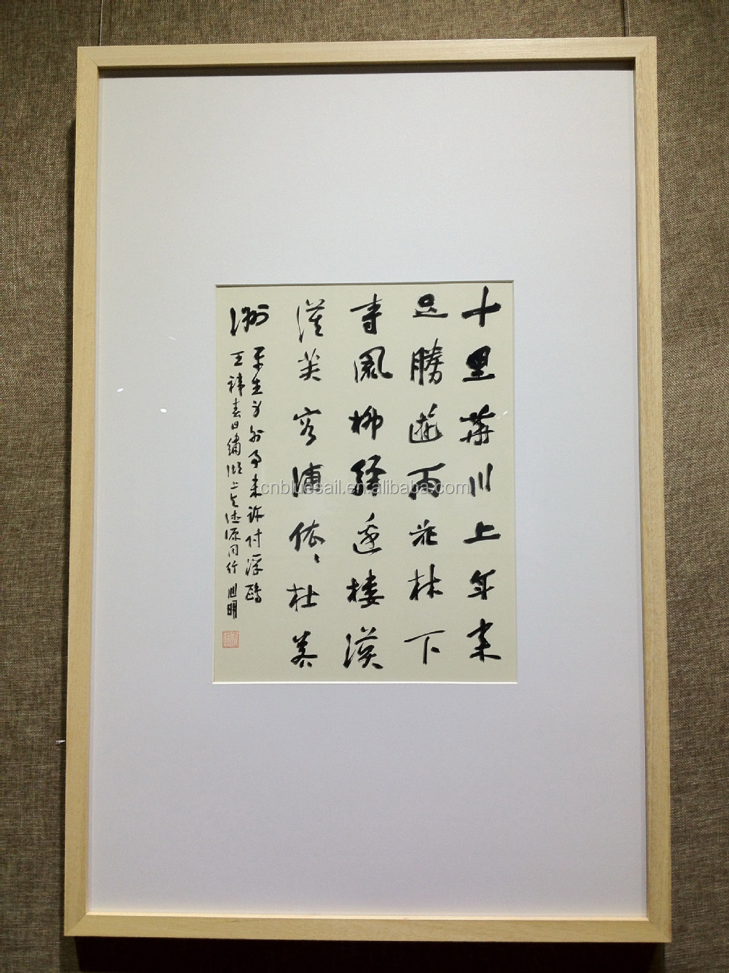
2. Tìm hiểu chung về bài thơ
b. Hướng dẫn đọc và tìm hiểu chú thích bài thơ
Đọc giọng nhẹ nhàng, gợi cảm.
Tìm hiểu chú thích và giải thích từ khó
(SGK-Tr 38 - 39)
Bàn tay mẹ chắn mưa sa Bàn tay mẹ chặn bão qua mùa màng.
Vẫn bàn tay mẹ dịu dàng À ơi này cái trăng vàng ngủ ngon À ơi này cái trăng tròn À ơi này cái trăng còn nằm nôi...
Bàn tay mẹ thức một đời À ơi này cái mặt trời bé con... Mai sau bể cạn non mòn À ơi tay mẹ vẫn còn hát ru.

Slide 16

II. Văn bản À ơi tay mẹ (Bình Nguyên)
2. Tìm hiểu chung về bài thơ
* Nêu bố cục của bài thơ: bài thơ chia làm mấy khổ?
* Bài thơ viết về ai và viết về điều gì?

Slide 17
2. Tìm hiểu chung về bài thơ
Khổ 1: 2 dòng
c. Thể thơ và bố cục văn bản:
Bài thơ viết theo thể thơ lục bát, được chia làm 6 khổ:
Khổ 2,3,4: 4 dòng
Khổ 5: 2 dòng
Khổ 6: 4 dòng

Slide 18

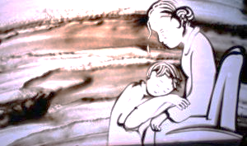
II. Văn bản À ơi tay mẹ (Bình Nguyên)
2. Tìm hiểu chung về bài thơ
d. Đề tài và chủ đề
Bài thơ về mẹ và về sự hi sinh của mẹ cho con

Slide 19

3. Phân tích văn bản
THẢO LUẬN
NHÓM
Đọc lại cả bài thơ.
Thảo luận theo nhóm thời gian 3 phút: Hoàn thành phiếu HT 01:
Nhiệm vụ
- Tìm hiểu vẻ đẹp của hình ảnh bàn tay mẹ.
Trả lời các câu hỏi
- Tìm hiểu ý nghĩa lời ru của mẹ
- Các biện pháp tu từ chính được sử dụng trong bài thơ.

Slide 20

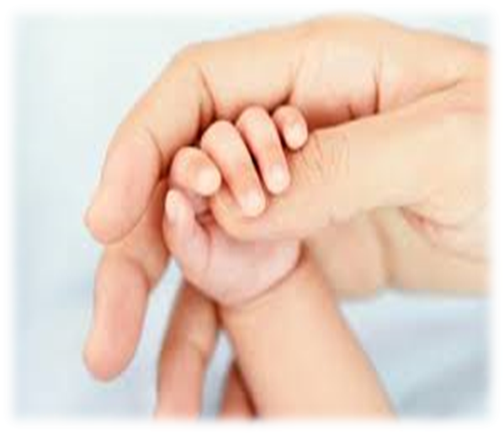
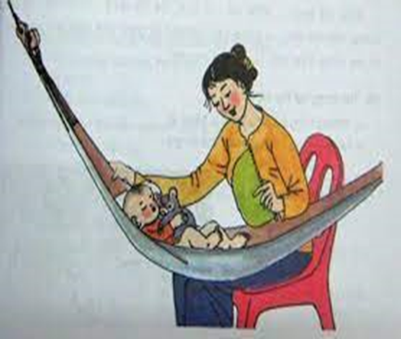
PHIẾU HỌC TẬP 01
Nhóm 1 + 2: Vẻ đẹp của bàn tay mẹ
1. Tìm các hình ảnh, chi tiết thể hiện “phép nhiệm mầu” của bàn tay mẹ. 2. Hình ảnh “bàn tay mẹ” trong bài thơ tượng trưng cho điều gì? 3. Nêu các biện pháp tu từ được sử dụng để khắc hoạ hình ảnh bàn tay mẹ.
Nhóm 3 + 4 Ý nghĩa lời ru của mẹ
4. Lời ru của mẹ hướng đến những ai, chứa đựng những mong muốn gì? 5. Qua lời ru của mẹ, em thấy người mẹ hiện lên mang những vẻ đẹp nào? 6. Nêu biện pháp nghệ thuật chính khắc hoạ lời ru của mẹ.

Slide 21
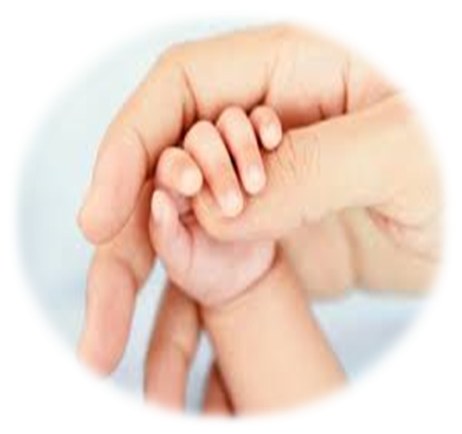
3. 1. Vẻ đẹp của hình ảnh đôi tay mẹ
+ "chắn mưa sa".
+ "chặn bão qua mùa màng".
- Mẹ mạnh mẽ, kiên cường trước khó khăn, chông gai trong cuộc đời để bảo vệ con, cho con được hạnh phúc, bình yên.
→ Sức mạnh phi thường, bản năng của người làm mẹ.
Bàn tay mẹ trước giông bão cuộc đời

Slide 22

3. 1. Vẻ đẹp của hình ảnh đôi tay mẹ
Bàn tay mẹ dịu dàng nuôi nấng con
+ "bàn tay mẹ dịu dàng".
+ gọi con là cái trăng vàng, cái trăng tròn, cái trăng còn nằm nôi, cái Mặt Trời bé con.
→ Trái ngược với vẻ cứng rắn khi đối mặt với cuộc đời, mẹ luôn dịu dàng, yêu thương con.

Slide 23
II. Văn bản À ơi tay mẹ (Bình Nguyên)
3. Phân tích văn bản
3. 1. Vẻ đẹp của hình ảnh đôi tay mẹ
+ "thức một đời".
+ "mai sau bể cạn non mòn" vẫn còn hát ru.
+ "chắt chiu từ những dãi dầu".
→ Người mẹ vất vả, chắt chiu...nuôi nấng con. Mẹ nuôi con suốt một đời dù cho bất cứ điều gì xảy ra.
Bàn tay mẹ nhiệm màu, hi sinh vì con

Slide 24
II. Văn bản À ơi tay mẹ (Bình Nguyên)
3. Phân tích văn bản
3. 1. Vẻ đẹp của hình ảnh đôi tay mẹ
+ Điệp từ, điệp cấu trúc "Bàn tay mẹ", "À ơi này cái".
+ Ẩn dụ:
Bàn tay mẹ - người mẹ.
Cái trăng, cái Mặt Trời - người con.
+ Lối thơ, nhịp thơ như lời hát ru.
→ Tác dụng:
+ Tăng sức gợi hình, gợi cảm cho sự diễn đạt.
+ Thể hiện tình cảm của mẹ đối với đứa con nhỏ của mình.
Nghệ thuật

Slide 25
3. Phân tích văn bản
3. 1. Vẻ đẹp của hình ảnh đôi tay mẹ
3.2. Ý nghĩa lời ru của mẹ
+ Nghĩ cho đứa con yếu ớt, nhớ nhung mẹ:
"mềm ngọn gió thu", "tan đám sương mù lá cây" → xua tan đi cái rét mướt, lạnh lẽo của thời tiết. → Sự ấm áp đến từ lời ru, từ trái tim người mẹ.
"cái khuyết tròn đầy", "cái thương cái nhớ" → thương cho đứa con còn nhỏ, chưa phát triển đầy đủ, thương con khi phải xa mẹ.
+ Nghĩ cho mẹ, cho bà: "sóng lặng bãi bồi", "mưa không dột chỗ bà ngồi khâu".
+ Nghĩ cho cả mọi người, cho cuộc đời: "cho đời nín đau".
Mẹ lo nghĩ cho tất cả mọi người

Slide 26
3. Phân tích văn bản
3. 1. Vẻ đẹp của hình ảnh đôi tay mẹ
3.2. Ý nghĩa lời ru của mẹ
Mẹ vì mọi người mà quên mất bản thân mình
"À ơi...Mẹ chẳng một câu ru mình".
→ Đức hi sinh cao cả, thiêng liêng của người mẹ.

Slide 27
+ Điệp cấu trúc: "Ru cho".
+ Cụm từ "à ơi" được lặp lại nhiều lần.
→Giúp bài thơ mang âm điệu như lời ru, thể hiện tình cảm chan chứa của mẹ dành cho con.
+ Ẩn dụ "cái khuyết tròn đầy".
+ Nhân hóa "đời nín cái đau".
Nghệ thuật

Slide 28
3. Phân tích văn bản
3. 1. Vẻ đẹp của hình ảnh đôi tay mẹ
3.2. Ý nghĩa lời ru của mẹ
+ Nhịp thơ như lời hát, uyển chuyển, sâu lắng.
→ Tác dụng
+ Tăng sức gợi hình, gợi cảm cho sự diễn đạt.
+ Thể hiện sự hi sinh cao cả của mẹ không chỉ với con mà là với người thân, với cả cộng đồng.
Nghệ thuật

Slide 29
4. Tổng kết
4.1. Nội dung
À ơi tay mẹ là bài thơ bày tỏ tình cảm của người mẹ với đứa con nhỏ bé của mình. Qua hình ảnh đôi bàn tay và những lời ru, bài thơ đã khắc họa thành công một người mẹ Việt Nam điển hình: vất vả, chắt chiu, yêu thương, hi sinh...đến quên mình.
4.2. Nghệ thuật
- Thể thơ lục bát nhịp nhàng như lối hát ru con.
- Phối hợp hài hòa các biện pháp tu từ: ẩn dụ, điệp từ, điệp cấu trúc.

Slide 30


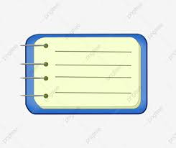
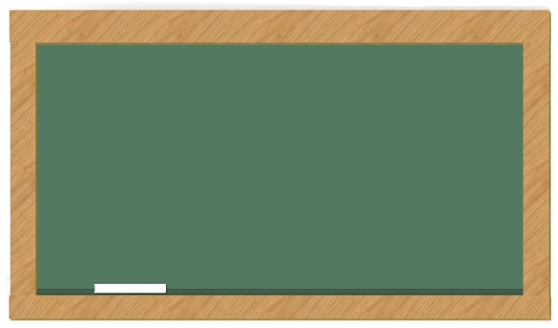

HOẠT ĐỘNG DỰ ÁN
Tình mẹ luôn là cảm hứng bất tận cho thơ ca Việt Nam. Từ nội dung bài thơ đã học:
→ Ghi vào giấy note
Nhóm 1: Viết đoạn văn cảm nghĩ về mẹ
Nhóm 2: Vẽ tranh về tình mẹ
→ Dán vào bảng
Nhóm 3: Làm thơ, dựng hoạt cảnh
→ Chia sẻ cho cả lớp

Slide 31


Bài tập về nhà
1. Nêu nội dung chính của văn bản
2. Viết cảm nghĩ về mẹ của mình?
3. Soạn bài “Về thăm mẹ”

Slide 32
TRÂN TRỌNG CẢM ƠN THẦY CÔ VÀ CÁC EM!

